Slide 1
مدرسة شملان بن علي المتوسطة بنين
اليوم : الأربعاء 11 / 3 / 2026م
( 7 - 2 ) المحيط
الكتاب صفحة 119
إعداد
أ \ إياد عبدو أبو صلوع

Slide 2
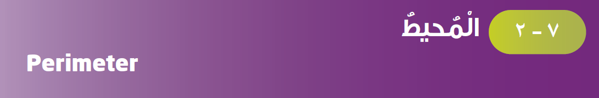
صفحة ( 119 )

Slide 3
المقدمة والتمهيد
أوجد ناتج ما يلي :
2
1
1
= 9
1 + 8
8 =
4 =
4 +
2
2
2
حل المعادلة التالية :
13 + س = 25
= 25 ــ 13
13 + س ــ 13
12
س =

Slide 4
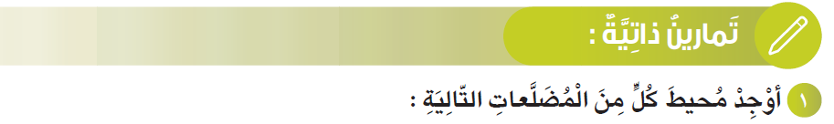
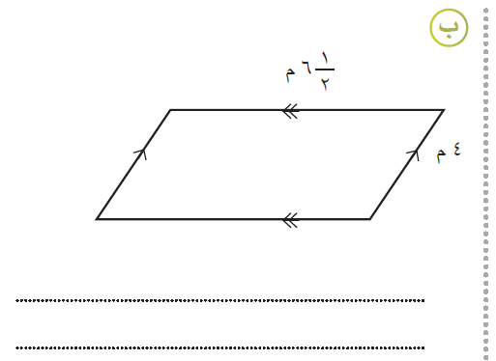
تمارين ذاتية ( 1 ) : صفحة ( 122 )
4 + 4
1
1
المحيط =
6 +
6 +
2
2
= 21 م

Slide 5
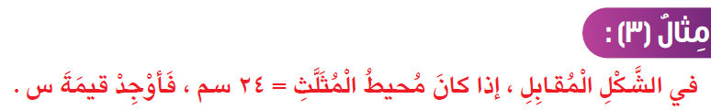
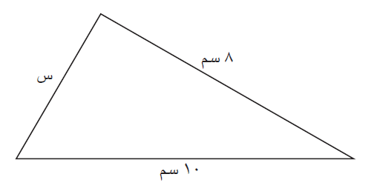
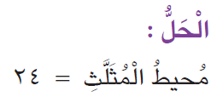




مثال ( 2 ) صفحة : ( 120 )

Slide 6
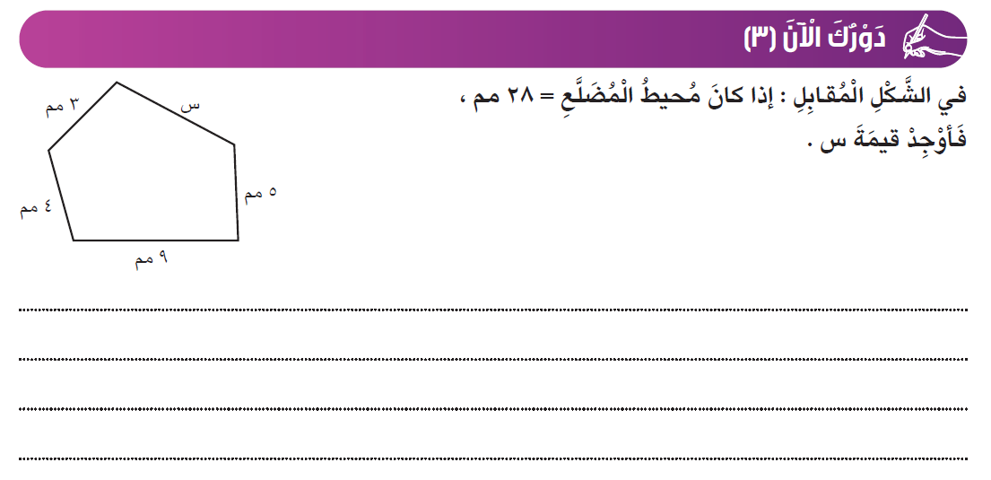
دورك الآن ( 3 ) : صفحة ( 121 )
28 مم
محيط المضلع =
5 + 9 + 4 + 3 + س = 28
21 + س = 28
= 28 ــ 21
21 + س ــ 21
7 مم
س =

Slide 7
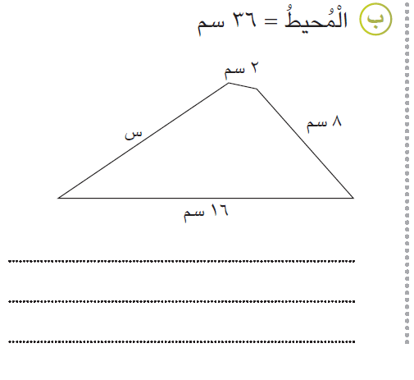
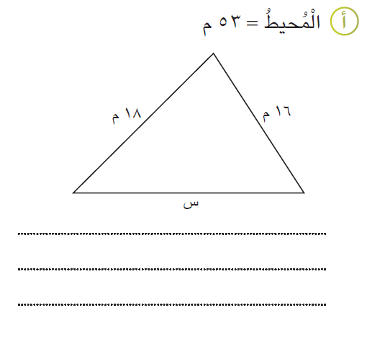
تمارين ذاتية ( 2 ) : صفحة ( 122 )
36 سم
محيط المضلع =
53 م
محيط المثلث =
2 + 8 + 16 + س = 36
16 + 18 + س = 53
26 + س = 36
34 + س = 53
= 36 ــ 26
26 + س ــ 26
= 53 ــ 34
34 + س ــ 34
10 سم
س =
19 م
س =

Slide 8
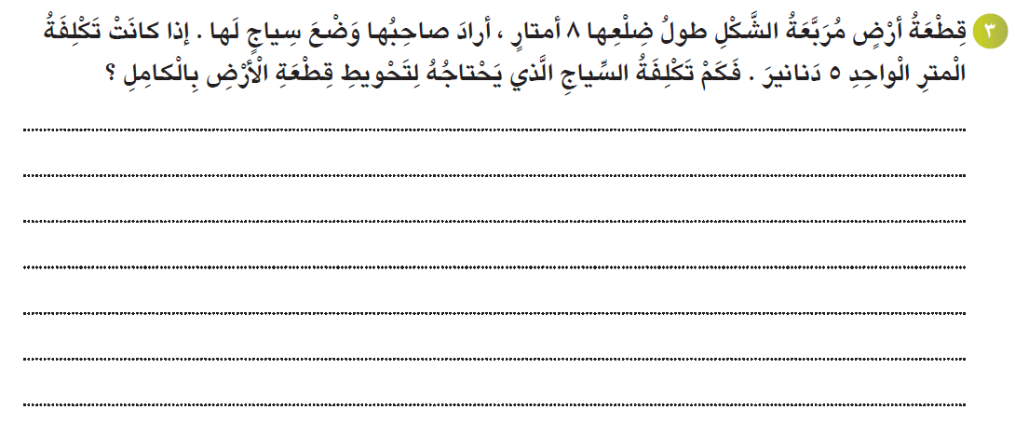
تمارين ذاتية ( 3 ) : صفحة ( 123 )
= 32 متر
4 × 8
محيط قطعة الأرض =
= 160 دينار
= 5 × 32
تكلفة سياج الأرض

Slide 9
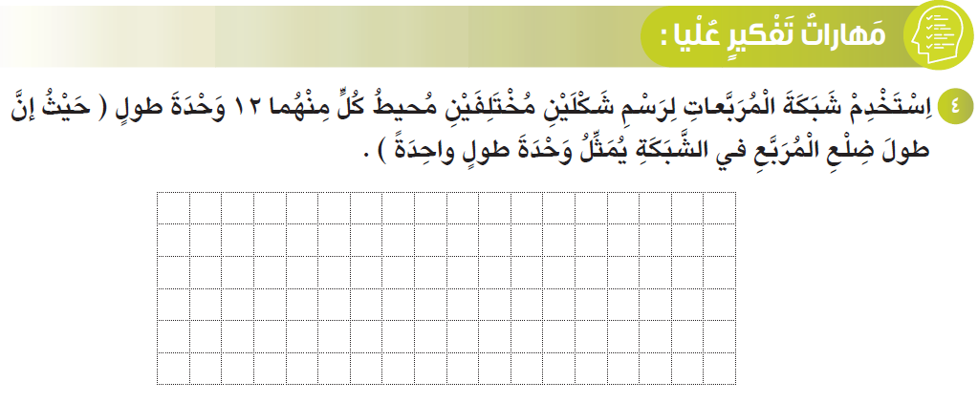
مهارات تفكير عليا ( 4 ) : صفحة ( 123 )

Slide 10
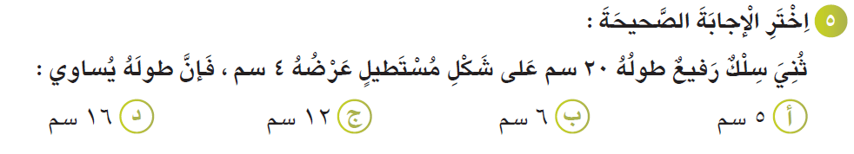
مهارات تفكير عليا ( 5 ) : صفحة ( 123 )
20 – 8 = 12
12 ÷ 2 = 6

Slide 11
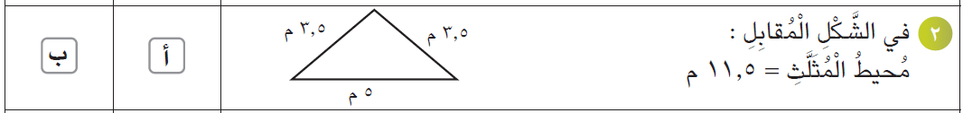
الخاتمة
12
المحيط = 3,5 + 3,5 + 5 =

Slide 12
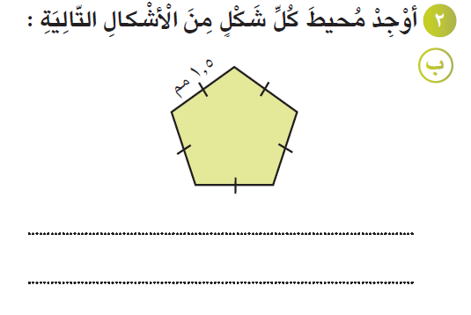
واجب : تمرين ( 2 ) صفحة ( 156 )

